Slide 1
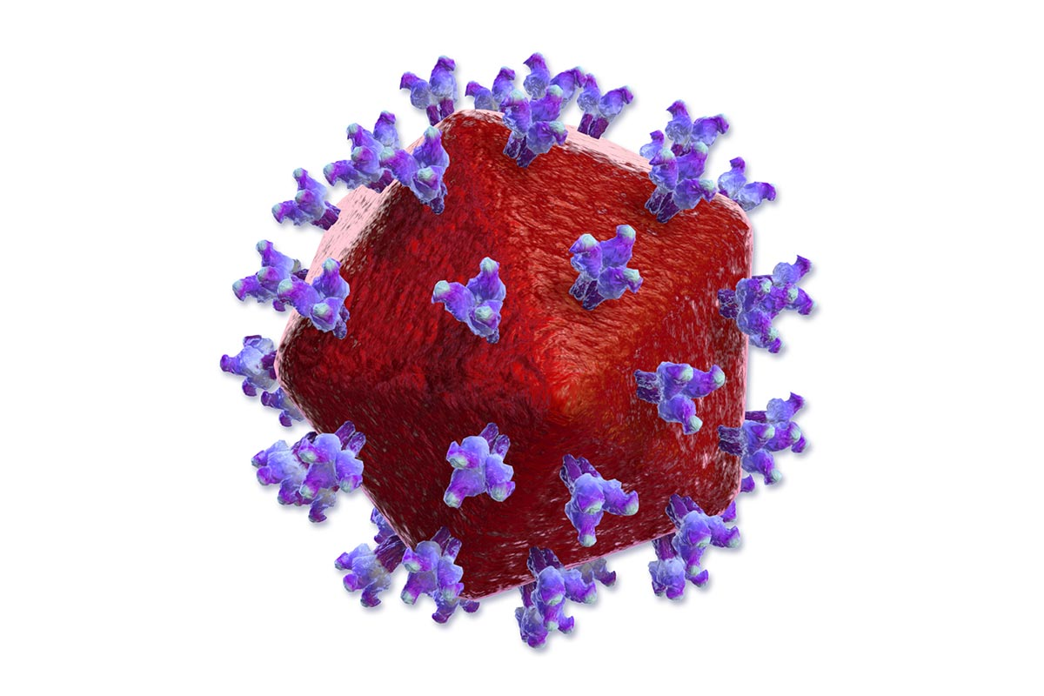

AIDS
Το AIDS (Acquired Immune Deficiency Syndrome) ή στα Ελληνικά Σύνδρομο Ανοσοβιολογικής Ανεπάρκειας είναι η εξασθένηση και ολοκληρωτική ανεπάρκεια του Ανοσοβιολογικού συστήματος να αντιμετωπίσει απειλές.
Προκαλείτε από τον Ιό HIV (Human Immunodeficiency Virus) o οποίος εμφανίστηκε το 1970 για πρώτη φορά και ανιχνεύτηκε για πρώτη φορά 11 χρόνια μετά.
Ο Ιός προσβάλει τα Τ-λεμφοκύτταρα κάνοντας τα αδύνατα να καλέσουν ενισχύσεις και ο ιός είναι θανατηφόρος επειδή τραβάει τα αντισώματα από μόνος του είναι επικίνδυνος επειδή αποτρέπει τον οργανισμό να τα βάλει με απλά μικρόβια.
Πάμε λοιπόν να μάθουμε τα πάντα για το AIDS.

Slide 2

Από προήλθε και πόσο επικίνδυνος είναι
Σύμφωνα με ειδικούς, ο Ιός αυτός δημιουργήθηκε από μόνος του. Είναι με απλά λόγια, μια μετάλλαξη ενός Ιού πιθήκων που ζει στην Αφρική.
Είναι άγνωστο το πως κατάφερε να προσβάλει και ανθρώπους αλλά αυτό που είναι σίγουρο είναι αποτελεί έναν από τους μεγαλύτερους βιολογικούς κινδύνους της ανθρώπινης ιστορίας.
Ο ιός και η νόσος αναφέρονται συχνά μαζί ως HIV/AIDS. Η νόσος είναι τεράστιο πρόβλημα υγείας σε πολλά μέρη του κόσμου, και θεωρείται πανδημία. Από το 1981, που το AIDS αναγνωρίστηκε για πρώτη φορά, έως το 2009 προκάλεσε σχεδόν 30 εκατομμύρια θανάτους.
Το σύμβολο της μάχης κατά της ασθένειας είναι ο κόκκινος φιόγκος της εικόνας.

Slide 3
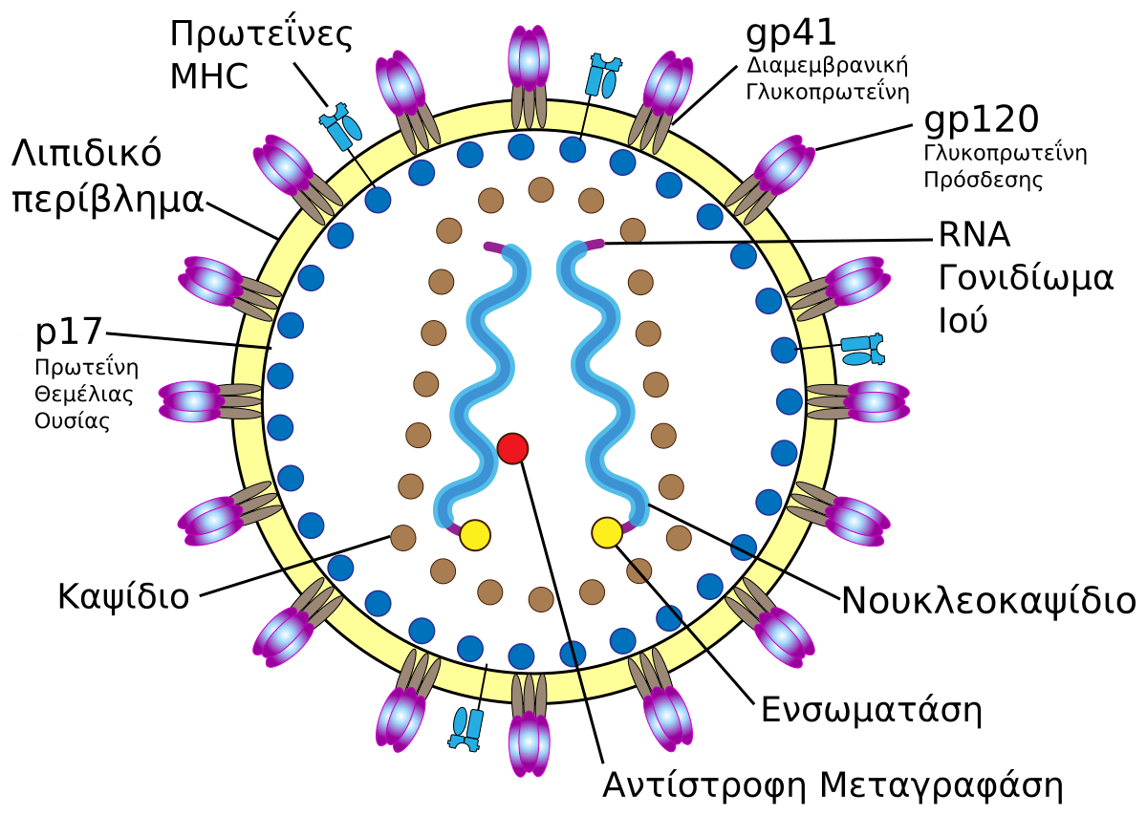
Δομή
Εφόσον έχουμε δει τις κατηγορίες των Ιών, ας δούμε την δομή του HIV.
Ο HIV είναι RNA ιός και πέρα από το RNA του διαθέτει και το ένζυμο αντιγραφή-μεταγραφή για να συνδέεται με το DNA.
Το ίδιο το RNA είναι κλεισμένο σε ένα πρωτεϊνικό καψίδιο το οποίο είναι επίσης κλεισμένο σε ένα έλυτρο από λιποπρωτείνες.
Ο ιός προσβάλει τα παρακάτω κύτταρα:
Τ-λεμφοκύτταρα
Τ-κυτταροτοξικά λεμφοκύτταρα
Τα μακροφάγα
Τα δενδρικά
Τα CD4-T (υποομάδα των Τ-λεμφοκυττάρων)*
* Το νούμερο 5 είναι αυτά που καταστρέφει άμεσα.

Slide 4
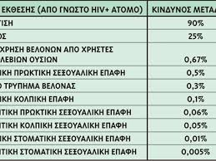
Μετάδοση
1. Ο Ιός μεταδίδεται με τα ανθρώπινα σωματικά υγρά και με διάφορες επαφές. Πιο συγκεκριμένα:
Στοματικό σεξ
Απλό σεξ
Χρήση ίδιας σήραγγάς (αυτό πάει στους τοξικομανής)
Τοκετό
2. Ανιχνεύεται στα παρακάτω:
Σπέρμα
Εγκεφαλονωτιαίο υγρό
Κολπικές άκρες
Μητρικό γάλα
Δάκρυα
Σάλιο
Αίμα.
Περισσότερο από όλα

Slide 5
Μετάδοση
Δεν έχει αποδειχθεί μετάδοση μέσω των παρακάτω:
Έντομα
Σάλιο
Χειραψία
Ασπασμούς σε εκδηλώσεις
Κοινή χρήση σκευών φαγητού.
Οι προφυλάξεις είναι οι παρακάτω
Έλεγχος αίματος (όταν πρόκειται να πάει για μετάγγιση)
Χρήση σύριγγάς ΜΙΑΣ ΚΑΙ ΜΟΝΟ ΦΟΡΑΣ από ΕΝΑ ΚΑΙ ΜΟΝΟ ΑΤΟΜΟ
Αποστείρωση ιατρικών εργαλείων όταν αυτά έρχονται σε επαφή με υγρά
Χρήση προφυλακτικού κατά την σεξουαλική επαφή.

Slide 6
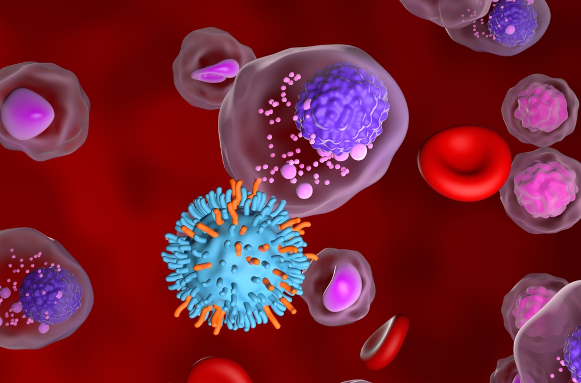
Διάγνωση
Υπάρχουν 2 τρόποι για την διάγνωση:
Ανίχνευση του RNA του ιού στο σώμα του ασθενούς
Ανίχνευση αντισωμάτων στο σώμα του ασθενούς*.
* Η δεύτερη μέθοδος θέλει διάστημα 6 εβδομάδες ή 6 μήνες για να έχει σωστά αποτελέσματα.
Πάντως, μέχρι να γίνει η διάγνωση ο ιός συνυπάρχει ‘παρέα’ με τα αντισώματα που έχουν δημιουργηθεί για αυτόν.

Slide 7
Τα στάδια της ασθένειας
Ο HIV εισέρχεται στον οργανισμό. Με το που γίνει αυτό αρχίζει ο αγώνας του ανοσοβιολογικού συστήματος εναντίον του ιού. Ακολουθεί τα παρακάτω στάδια:
Ο Ιός εισέρχεται στον οργανισμό
Αμέσως συνδέεται, με την χρήση υποδοχών, στην πλασματική μεμβράνη του Βοηθητικού Τ-λεμφοκυττάρου και μολύνει μερικά ακόμα.
Συνδέει το RNA του με το DNA του κυττάρου.
Το RNA συνδέεται με το μονόκλωνο DNA του κυττάρου.
Με τον διπλασιασμό του RNA, των μηχανισμών αντιγραφής-μεταγραφής και του κυττάρου δημιουργεί δικό του DNA το οποίο μένει πάνω στο κύτταρο.
Τώρα υπάρχουν δύο περιπτώσεις. Πάμε να τις δούμε.

Slide 8
Περιπτώσεις
1.Αναστολή
Σε αυτή την περίπτωση η οποία είναι η πιο συνηθισμένη, το DNA του ιού μένει συνδεδεμένο με το DNA του κυττάρου σε λάνθουσα κατάσταση. Δηλαδή ενεργό αλλά χωρίς δράση. Το μολυσμένο άτομο είναι φορέας.
2. Θάνατος
Σε αυτή την περίπτωση, ο ιός δρα και αρχίζει ο πολλαπλασιασμός και η μόλυνση. Οι νέοι ιοί μολύνουν άλλα Βοηθητικά Τ-λεμφοκύτταρα.
Από την είσοδο του ιού μέχρι την ανίχνευσή και διάγνωση υπάρχει διάστημα 6 εβδομάδων ή μηνών. Σε αυτό το διάστημα το άτομο εμφανίζει λοιμώξεις αλλά λόγο της ταχείας αντιμετώπισης τους δεν υπάρχει υποψία του HIV.
Επίσης υπάρχει πιθανότητα, ο φορέας, να μεταδίδει τον ιό και να μην το γνωρίζει καν.

Slide 9
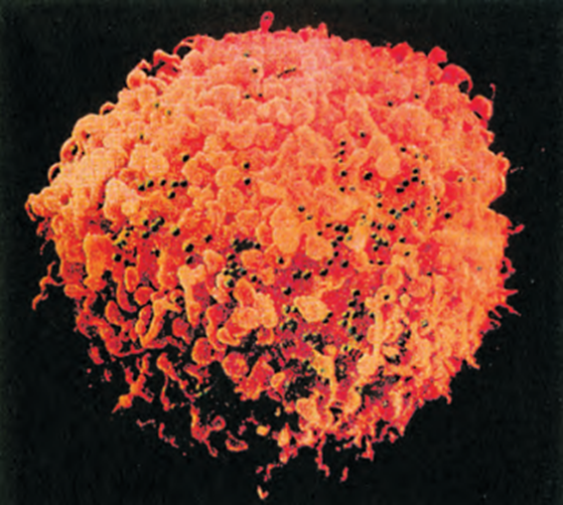
Περίπτωση Θάνατος
Μετά από 7-10 χρόνια κατά το οποίο διάστημα το ανοσοβιολογικό σύστημα ενεργοποιείται από πολλά αντιγόνα η ασθένεια AIDS γίνεται ορατή επειδή εμφανίζονται τα παρακάτω συμπτώματα:
Υψηλός πυρετός
Έντονες Λοιμώξεις
Διάρροιες
Ο ίδιος ο HIV καταστρέφει όλο και περισσότερα βοηθητικά Τ-λεμφοκύτταρα.
Συνεχίζει και συνεχίζει μέχρι που το ανοσοβιολογικό σύστημα έχει εξασθενίσει τόσο πολύ που δεν μπορεί να καταπολεμήσει τίποτα.
Ο ίδιος ο ασθενής αποκτά όλο και πιο έντονα τα 3 συμπτώματα που αναφέρθηκαν μέχρι που τελικά πεθαίνει από HIV.

Slide 10
Αντιμετώπιση
Δυστυχώς, ακόμα και σήμερα δεν υπάρχει κάποια πλήρης αντιμετώπιση του ιού. Η επιστήμη δεν διαθέτει την απαιτούμενη τεχνολογία για αυτό.
Αυτό οφείλεται στο ότι ο ιός μεταλλάσσεται ταχύτητα. Σαν αποτέλεσμα δεν μπορεί να καταπολεμηθεί και δυσκολεύει και η θεραπεία. Το πόσο επιτυχής είναι η θεραπεία εξαρτάται από την έγκαιρη διάγνωση.
Υπάρχουν τα φάρμακα DCC και AZT παρεμποδίζουν την αντιγραφή-μετάλλαξη αλλά έχουν σοβαρές παρενέργειες μπορούν εξειδικευμένη γιατροί να τα επιτρέψουν. Αλλά η έγκαιρη αντιμετώπιση λοιμώξεων μπορεί να μακρύνει την περίοδο ζωής των ασθενών.
Το εμβόλιο είναι πειραματικό λόγο της πολυπλοκότητας του ιού και της ικανότητας του να μεταλλάσσεται ταχύτητα.
Αν η πολιτεία και τα ΜΜΕ συνεργαστούν, μπορούν να περιορίσουν την μετάδοση της νόσου.

Slide 11
Το κοινωνικό πρόβλημα
Πέρα από ιατρική το AIDS είναι και παγκόσμιος κοινωνική μάστιγα.
Τα κρούσματα αυξάνονται ταχύτητα και σε ορισμένες περιοχές της Αφρικής το AIDS και ο HIV έχουν γίνει πανδημία.
Οι διεθνείς οργανισμοί, η διεθνής κοινότητα και τα οικονομικά αναπτυγμένα κράτη πρέπει να αρχίσουν να χρηματοδοτούν προγράμματα τα οποία προσπαθούν να τερματίσουν την ασθένεια.
Υπάρχει αισιοδοξία ότι η ανθρωπότητα, με την πρόοδο της τεχνολογίας και την αξιοποίηση της στον τομέα της Βιολογίας θα μπορέσει να τερματίσει το AIDS.

Slide 12
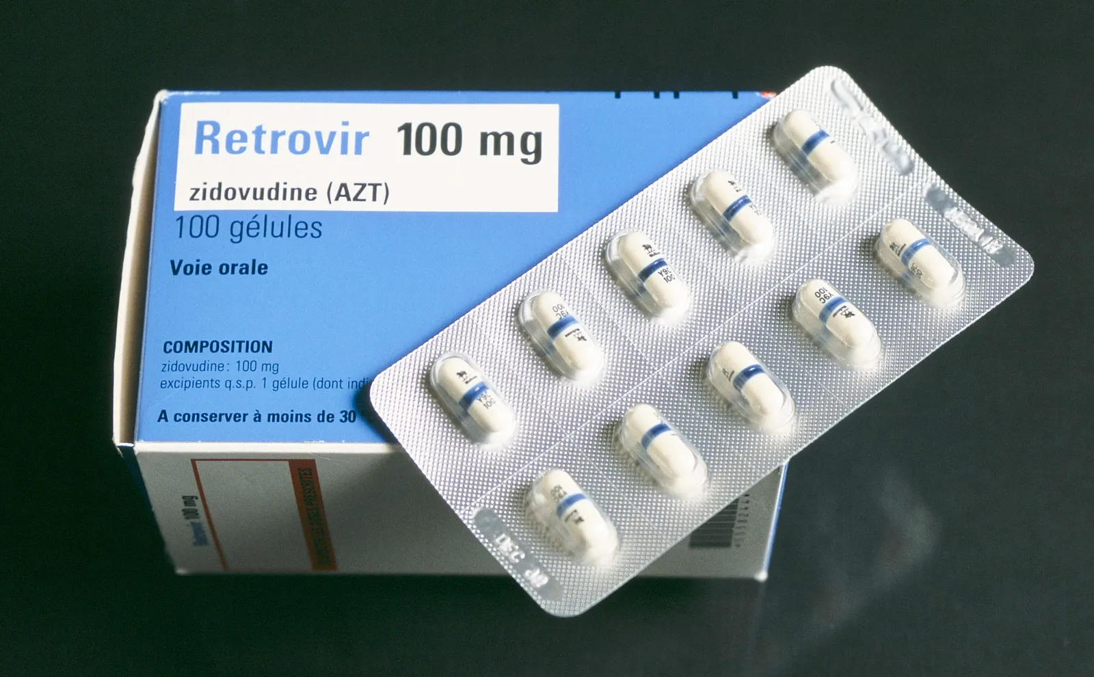

Λοιμώξεις που σκοτώνουν ασθενείς με AIDS
Πνευμονία
Μυκητιάσεις
Λοίμωξη από κυτταρομεγαλοϊό
Φυματίωση
Τοξόπλασμα εγκεφαλικό
Έρπητας
Καντιντίαση στο ανώτερο αναπνευστικό.

Slide 13
Να έχετε μια καλή μέρα χωρίς AIDS
Γουματιανός Αθανάσιος Β1 4/12/2025

